Slide 1
Выпускная квалификационная работа магистра на тему: «Асимптотический анализ алгоритма сортировки Бэтчера и его сравнение с классическими методами сортировки»
Московский авиационный институт (национальный исследовательский университет)
Институт № 8 «Компьютерные науки и прикладная математика»
Кафедра № 806
Студент группы М8О-209СВ-24: Муханов Дмитрий Ильич
Научный руководитель: к. т. н ., доцент, доцент кафедры 806 Романенков Александр Михайлович
Москва – 2026

Slide 2
Актуальность темы
Актуальность темы :
1. Не существует в доступной учебной и научной литературе систематизированного изложения, в котором единым методом рекуррентных соотношений анализировались бы как сортировочные сети, так и широкий класс классических алгоритмов сортировки и алгоритмы смежных прикладных областей.
2. Рост объёмов данных и развитие параллельных вычислительных систем повышают интерес к сортировочным сетям, так как они имеют фиксированную структуру сравнений и хорошо подходят для параллельной реализации.

Slide 3
Цель и задачи работы
Цель работы — применение единого метода асимптотического анализа, основанного на решении рекуррентных соотношений, к чётно-нечётной сортировке слиянием Бэтчера и родственным ей алгоритмам; получить точные замкнутые формулы их сложности. Для достижения поставленной цели в работе решаются следующие задачи:
Систематизация методов анализа.
Получение рекуррентного соотношения для сортировки Бэтчера.
Сравнение с классическими сортировками.
Определение границ применимости метода.
Расширение подхода на алгоритмы из вычислительной алгебры.
Экспериментальная проверка формул.

Slide 4
Объект и предмет исследования
Объект исследования: алгоритмы сортировки и другие алгоритмы парадигмы “разделяй и властвуй”
Предмет исследования: методы асимптотического анализа сложности алгоритмов сортировки на основе рекуррентных соотношений.
В работе рассматриваются:
сортировка Бэтчера;
классические алгоритмы сортировки;
границы применимости метода рекуррентных соотношений;
экспериментальная проверка теоретических оценок.

Slide 5
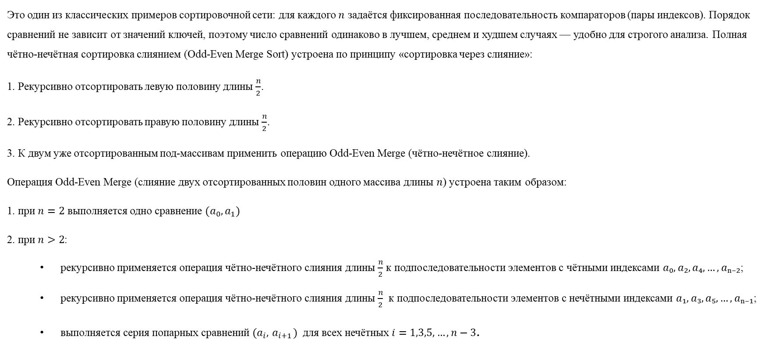
Устройство сортировки Бэтчера
Это один из классических примеров сортировочной сети: для каждого $n$ задаётся фиксированная последовательность компараторов (пары индексов). Порядок сравнений не зависит от значений ключей, поэтому число сравнений одинаково в лучшем, среднем и худшем случаях — удобно для строгого анализа. Полная чётно‑нечётная сортировка слиянием (Odd‑Even Merge Sort) устроена по принципу «сортировка через слияние»:
1. Рекурсивно отсортировать левую половину длины $\frac{n}{2}$.
2. Рекурсивно отсортировать правую половину длины $\frac{n}{2}$.
3. К двум уже отсортированным под-массивам применить операцию Odd‑Even Merge (чётно‑нечётное слияние).
Операция Odd‑Even Merge (слияние двух отсортированных половин одного массива длины $n$) устроена таким образом:
1. при $n=2$ выполняется одно сравнение $(a_{0}​,a_{1}​)$
2. при $n>2$:
рекурсивно применяется операция чётно-нечётного слияния длины $\frac{n}{2}$ к подпоследовательности элементов с чётными индексами $a₀, a₂, a₄, …, aₙ₋₂$​;
рекурсивно применяется операция чётно-нечётного слияния длины $\frac{n}{2}$ к подпоследовательности элементов с нечётными индексами $a₁, a₃, a₅, …, aₙ₋₁$​;
выполняется серия попарных сравнений $(a_{i}, { a}_{i+1})$ для всех нечётных $i=1,3,5,…,n−3$.

Slide 6
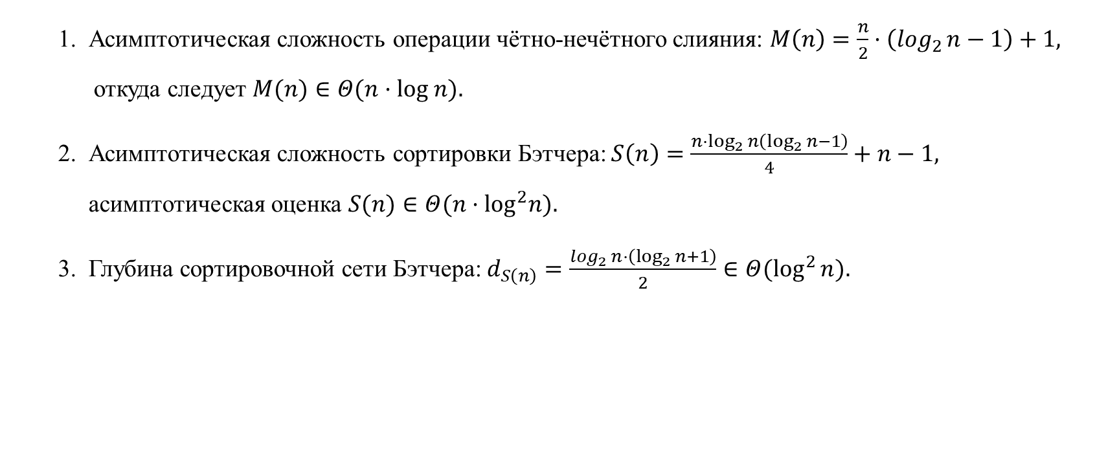
Асимптотическая сложность сортировки Бэтчера
Асимптотическая сложность операции чётно-нечётного слияния: $M\left(n\right)=\frac{n}{2}·\left(\log_{2}{n}−1\right)+1,$ откуда следует $M(n)∈Θ(n·log n).$
Асимптотическая сложность сортировки Бэтчера: $S\left(n\right)=\frac{n·\log_{2}{n}\left(\log_{2}{n}−1\right)}{4}+n−1,$ асимптотическая оценка $S(n)∈Θ(n·log^{2}n).$
Глубина сортировочной сети Бэтчера: $d_{S\left(n\right)}=\frac{\log_{2}{n}·\left(\log_{2}{n}+1\right)}{2}∈Θ(\log^{2}{n}).$

Slide 7
Предмет исследования и выбранный метод
Рассмотренные методы:
Метод раскрутки рекуррентных соотношений;
Мастер-теорема;
Метод Акра–Баззи;
Прямой подсчёт;
Вероятностный и амортизированный анализ;
Почему выбран метод раскрутки:
Даёт не только асимптотику, но и точную формулу;
Хорошо подходит для рекурсивных алгоритмов;
Прозрачно показывает вклад каждого уровня рекурсии;

Slide 8

Пример: раскрутка для операции слияния
Пусть $M(n)$ — число попарных сравнений в процедуре Odd‑Even Merge для $n=2^{m}>2$. Тогда рекуррентное соотношение будет иметь вид:
$$M\left(n\right)= 2M\left(\frac{n}{2}\right)+\frac{n}{2}− 1, M\left(2\right)= Θ\left(1\right)$$
Идея: подставить $M(n)$ в себя $k$ раз — получится
$$Mₘ = 2ᵏ M_{m−k} + k· 2ᵐ^{−1}−(2ᵏ − 1)$$
При $k=m−1$:
$$M\left(n\right)=\frac{n·log_{2}n}{2}−\frac{n}{2}+ 1 ∈ Θ\left(n·log n\right).$$ Те же приёмы дают функции полной сортировочной сети: суммарное число сравнений $S(n)$ и глубину (число «слоёв» зависимых сравнений) $d_{S}​\left(n\right).$Характерны замены: $n=2^{m}$ и $M_{m}​=M(2^{m})$

Slide 9
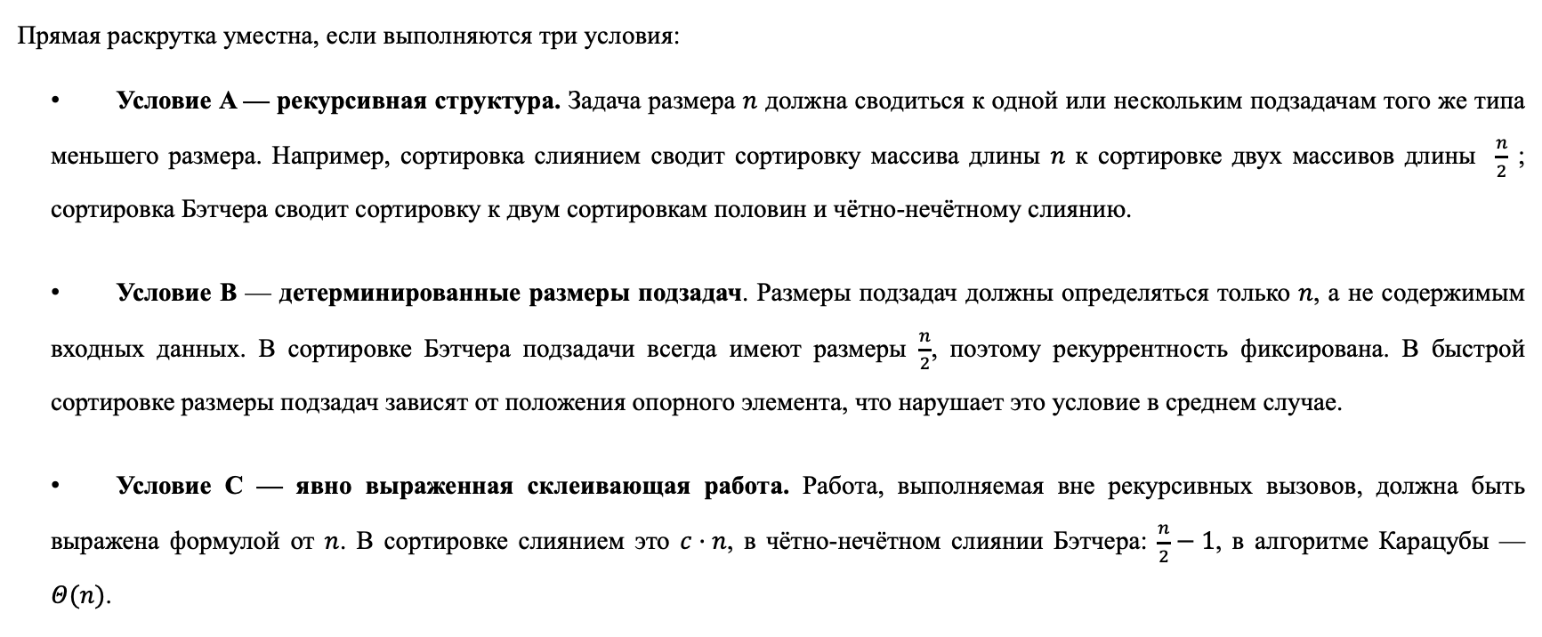
Необходимые условия применимости
Прямая раскрутка уместна, если выполняются три условия:
Условие A — рекурсивная структура. Задача размера $n$ должна сводиться к одной или нескольким подзадачам того же типа меньшего размера. Например, сортировка слиянием сводит сортировку массива длины $n$ к сортировке двух массивов длины $\frac{n}{2}$ ; сортировка Бэтчера сводит сортировку к двум сортировкам половин и чётно-нечётному слиянию.
Условие B — детерминированные размеры подзадач. Размеры подзадач должны определяться только $n$, а не содержимым входных данных. В сортировке Бэтчера подзадачи всегда имеют размеры $\frac{n}{2}$, поэтому рекуррентность фиксирована. В быстрой сортировке размеры подзадач зависят от положения опорного элемента, что нарушает это условие в среднем случае.
Условие C — явно выраженная склеивающая работа. Работа, выполняемая вне рекурсивных вызовов, должна быть выражена формулой от $n$. В сортировке слиянием это $c·n$, в чётно-нечётном слиянии Бэтчера: $\frac{n}{2}−1$, в алгоритме Карацубы — $Θ(n)$.

Slide 10
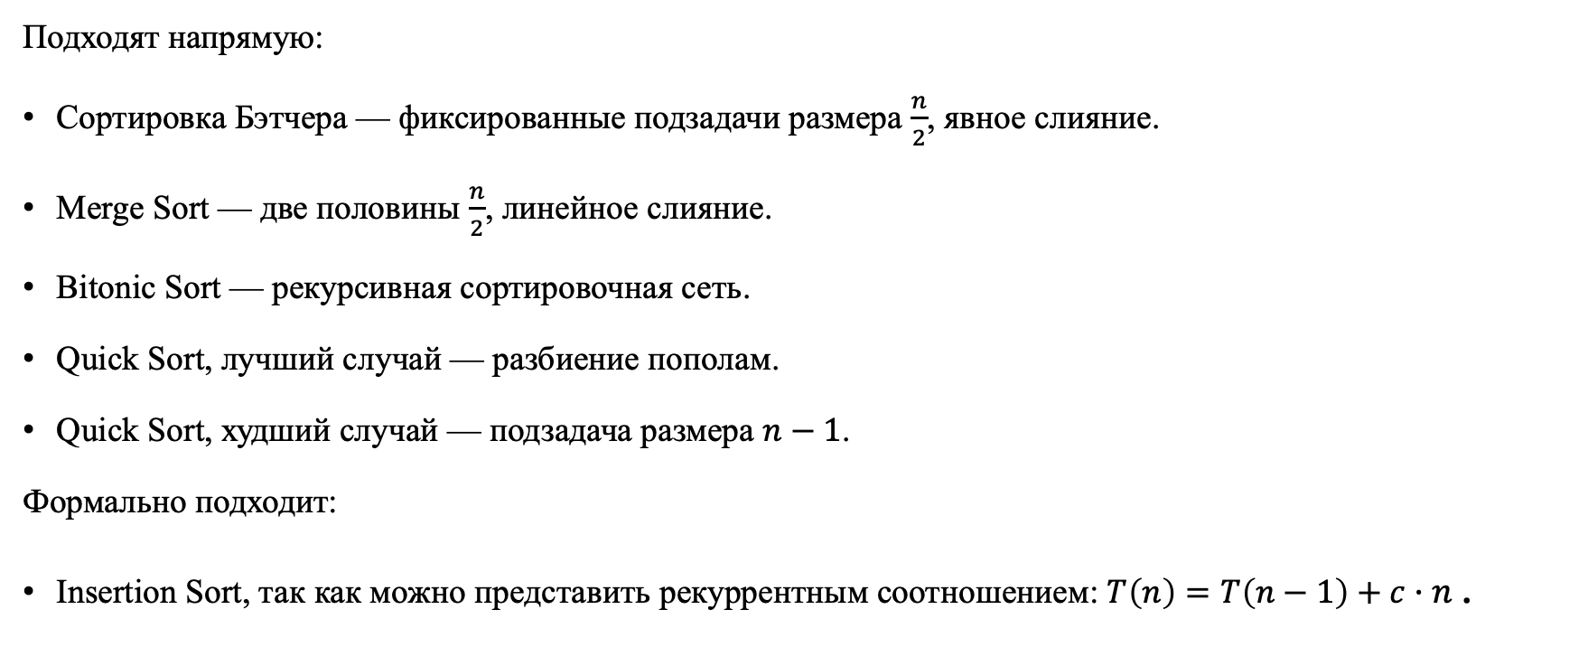
Соответствие классических сортировок условиям A–C
Подходят напрямую:
Cортировка Бэтчера — фиксированные подзадачи размера $\frac{n}{2}$, явное слияние.
Merge Sort — две половины $\frac{n}{2}$, линейное слияние.
Bitonic Sort — рекурсивная сортировочная сеть.
Quick Sort, лучший случай — разбиение пополам.
Quick Sort, худший случай — подзадача размера $n−1$.
Формально подходит:
Insertion Sort, так как можно представить рекуррентным соотношением: $T\left(n\right)=T\left(n−1\right)+c·n$ .

Slide 11
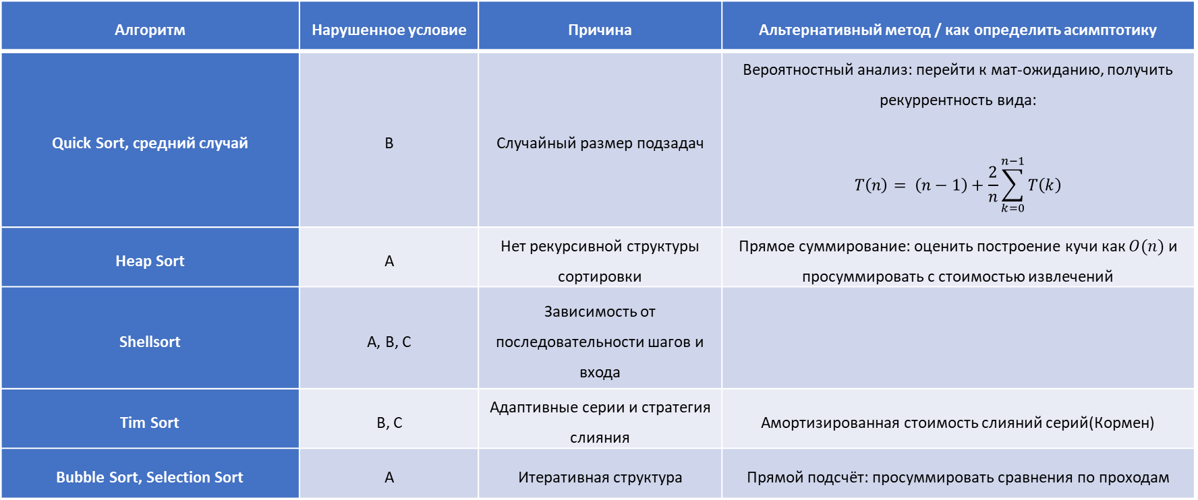
Когда метод «как есть» не применим
Алгоритм | Нарушенное условие | Причина | Альтернативный метод / как определить асимптотику
Quick Sort, средний случай | B | Случайный размер подзадач | Вероятностный анализ: перейти к мат-ожиданию, получить рекуррентность вида: $$T\left(n\right)= \left(n−1\right)+\frac{2}{n}\sum_{k=0}^{n−1}{T\left(k\right)}$$
Heap Sort | A | Нет рекурсивной структуры сортировки | Прямое суммирование: оценить построение кучи как $O(n)$ и просуммировать c стоимостью извлечений
Shellsort | A, B, C | Зависимость от последовательности шагов и входа
Tim Sort | B, C | Адаптивные серии и стратегия слияния | Амортизированная стоимость слияний серий(Кормен)
Bubble Sort, Selection Sort | A | Итеративная структура | Прямой подсчёт: просуммировать сравнения по проходам

Slide 12
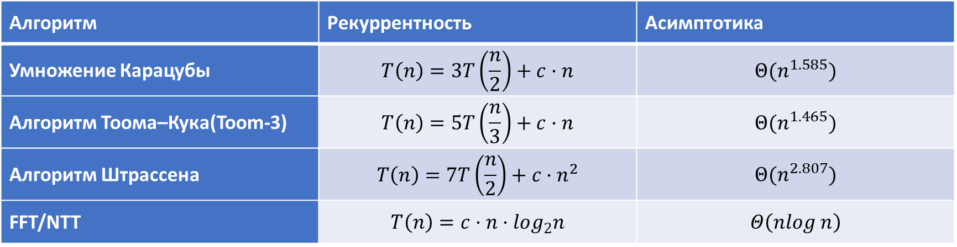
Другие алгоритмы парадигмы “разделяй и властвуй”, анализируемые тем же методом
Метод применим не только к сортировкам.
Алгоритм | Рекуррентность | Асимптотика
Умножение Карацубы | $$T\left(n\right)=3T\left(\frac{n}{2}\right)+c·n$$ | $$Θ(n^{1.585})$$
Алгоритм Тоома–Кука(Toom-3) | $$T\left(n\right)=5T\left(\frac{n}{3}\right)+c·n$$ | $$Θ(n^{1.465})$$
Алгоритм Штрассена | $$T\left(n\right)=7T\left(\frac{n}{2}\right)+c{·n}^{2}$$ | $$Θ(n^{2.807})$$
FFT/NTT | $$T\left(n\right)=c·n·log_{2}n$$ | $$Θ\left(nlog n\right)$$

Slide 13
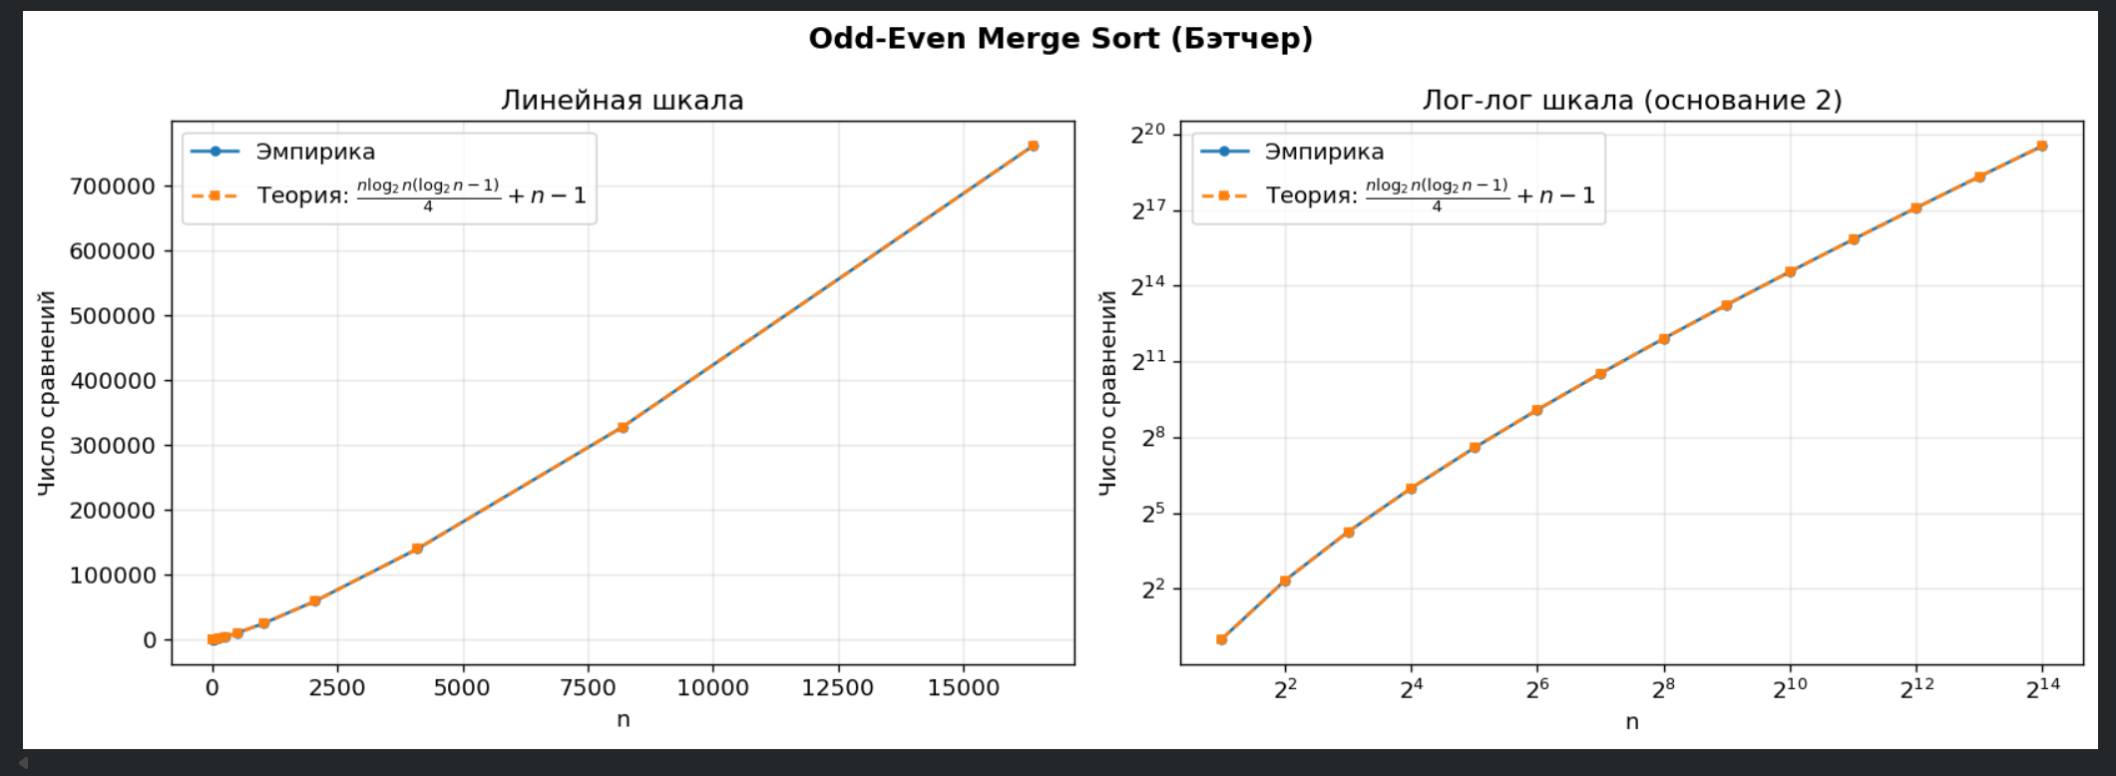
Экспериментальная проверка полученной формулы

Slide 14
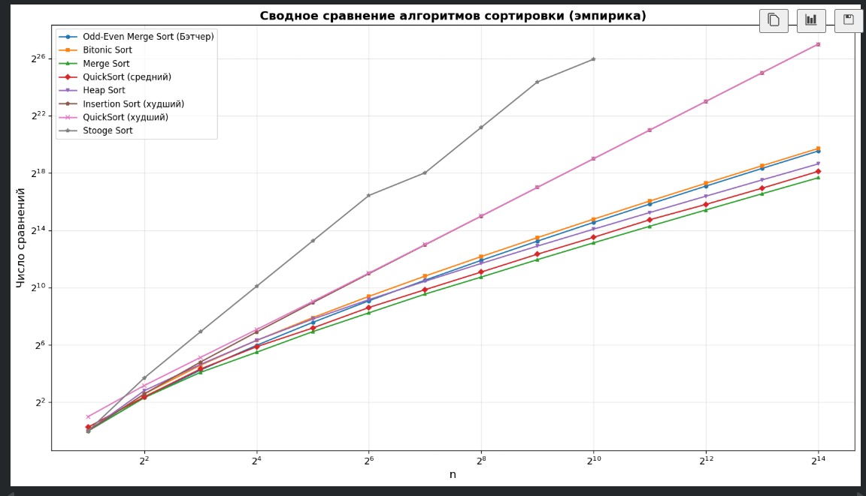
Сводное сравнение алгоритмов

Slide 15
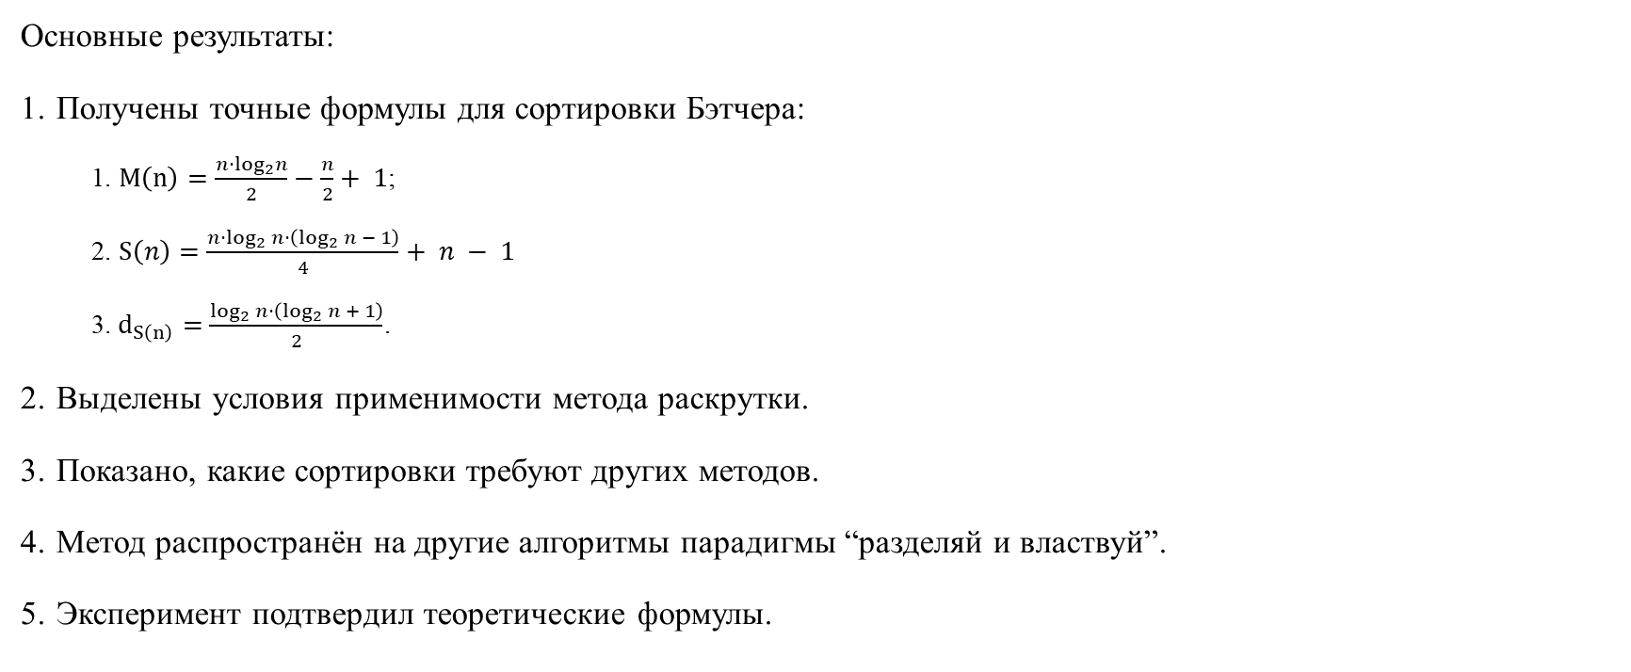
Выводы
Основные результаты:
Получены точные формулы для сортировки Бэтчера:
1. $M\left(n\right)=\frac{n·log_{2}n}{2}−\frac{n}{2}+ 1$;
2. $S\left(n\right)=\frac{n·log_{2} n·\left(\log_{2}{n} − 1\right)}{4}+ n − 1$
3. $d_{S\left(n\right)}=\frac{\log_{2}{n}·\left(\log_{2}{n} + 1\right)}{2}$.
Выделены условия применимости метода раскрутки.
Показано, какие сортировки требуют других методов.
Метод распространён на другие алгоритмы парадигмы “разделяй и властвуй”.
Эксперимент подтвердил теоретические формулы.

Slide 16

Исходный код проекта

